Slide 1
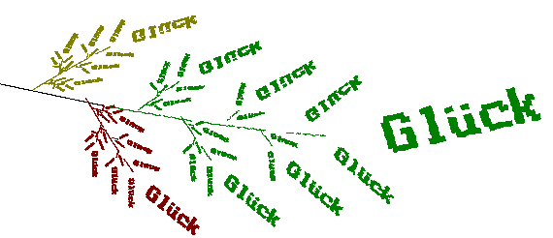
Mathematik für alle
Prof. Dr. Dörte Haftendorn, Leuphana Universität Lüneburg, 2015 http://www.leuphana.de/matheomnibus

Slide 2
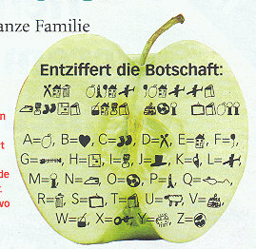
Mathematik für Kinder
Kroptografie
auf der Kinderseite
einer Kundenzeitung
Prof. Dr. Dörte Haftendorn, Leuphana Universität Lüneburg, 2015 http://www.leuphana.de/matheomnibus

Slide 3
Mathematik echt leicht
Prof. Dr. Dörte Haftendorn, Leuphana Universität Lüneburg, 2015 http://www.leuphana.de/matheomnibus

Slide 4
Cäsarcode, Urtyp der Kryptografie
MATHE
Schlüssel-Buchstabe
über das A stellen
Kryptogramm-Buchstaben
Klartext-Buchstaben
Prof. Dr. Dörte Haftendorn, Leuphana Universität Lüneburg, 2015 http://www.leuphana.de/matheomnibus

Slide 5
Cäsarcode Bastelanleitung
MATHE
Schlüssel-Buchstabe
DRKYV
über das A stellen
Kryptogramm-Buchstaben
Klartext-Buchstaben
Prof. Dr. Dörte Haftendorn, Leuphana Universität Lüneburg, 2015 http://www.leuphana.de/matheomnibus

Slide 6
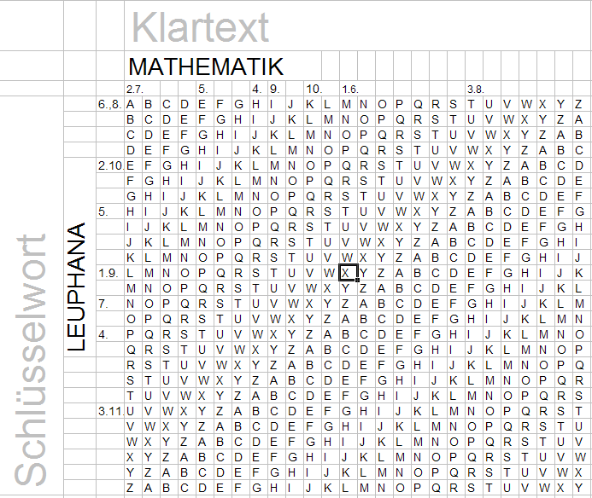
Kyptografie, Vigenère-Verfahren
Vigenère-Verfahren
Kryptogramm:
Klartext-Buchstaben
Prof. Dr. Dörte Haftendorn, Leuphana Universität Lüneburg, 2015 http://www.leuphana.de/matheomnibus

Slide 7
Kyptografie, Vigenère-Verfahren
Vigenère-Verfahren
Kryptogramm:
XENWLMNTTO
DYJTY
Klartext-Buchstaben
Prof. Dr. Dörte Haftendorn, Leuphana Universität Lüneburg, 2015 http://www.leuphana.de/matheomnibus

Slide 8
Kyptografie macht sich auf den Weg
MATHE
4735544239
INFO: Der ASCII-Code ist die übliche Codierung des Alphabetes.
Die großen Buchstaben reichen von 65 bis 90, dann folgen die kleinen Buchstaben.
Hier ist die Zahl 30 vom ASCII-Code abgezogen, damit man zweistellig bleibt.
Prof. Dr. Dörte Haftendorn, Leuphana Universität Lüneburg, 2015 http://www.leuphana.de/matheomnibus

Slide 9
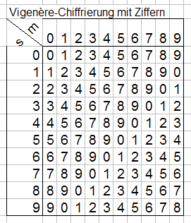
Kyptografie macht sich auf den Weg
MATHE
4735544239
Klartext m
2846935817
Schlüssel s
Prof. Dr. Dörte Haftendorn, Leuphana Universität Lüneburg, 2015 http://www.leuphana.de/matheomnibus

Slide 10
Zahlen ermöglichen gute Kryptografie
MATHE
4735544239
Klartext m
2846935817
Schlüssel s
Prof. Dr. Dörte Haftendorn, Leuphana Universität Lüneburg, 2015 http://www.leuphana.de/matheomnibus

Slide 11
Zahlen ermöglichen gute Kyptografie
MATHE
4735544239
Klartext m
2846935817
Schlüssel s
Prof. Dr. Dörte Haftendorn, Leuphana Universität Lüneburg, 2015 http://www.leuphana.de/matheomnibus

Slide 12
Rechnen geht besser als Ablesen
MATHE
4735544239
Die Tabelle können wir vergessen, man kann das ganz einfach auch ausrechnen!
Klartext m
2846935817
Schlüssel s
Ziffernweise ohne Übertrag addieren
Ziffernweise abziehen
„modulo 10“
Prof. Dr. Dörte Haftendorn, Leuphana Universität Lüneburg, 2015 http://www.leuphana.de/matheomnibus

Slide 13
Rechnen geht besser als Ablesen
MATHE
4735544239
Die Tabelle können wir vergessen, man kann das ganz einfach auch ausrechnen!
Klartext m
2846935817
Schlüssel s
Ziffernweise ohne Übertrag addieren
Ziffernweise abziehen
„modulo 10“
Prof. Dr. Dörte Haftendorn, Leuphana Universität Lüneburg, 2015 http://www.leuphana.de/matheomnibus

Slide 14
Kyptografisches Protokoll
one-time-pad (dezimal)
Vorbereitungsphase Anton und Berta vereinbaren einen Schlüssel
Anwendungsphase: Verschlüsselung (encryption)
Anton übersetzt einen Klartext in eine Zahl m
Er addiert ziffenweise „modulo 10“ (d.h. ohne Übertrag) den Schlüssel s
Das Ergebnis c schickt er Berta.
Entschlüsselung (decryption)
Berta subtrahiert ziffernweise „modulo 10“ den Schlüssel von dem Krytogramm c und erhält m
Sie übersetzt m zurück in Buchstaben und liest.
Prof. Dr. Dörte Haftendorn, Leuphana Universität Lüneburg, 2015 http://www.leuphana.de/matheomnibus

Slide 15
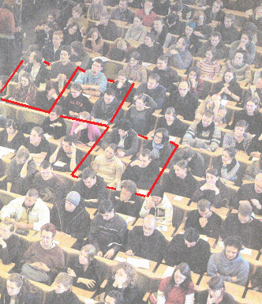
Vierer-Übung
Vier Studis bilden eine Gruppe
Rechts-Unten sagt den Schlüssel an. 8 Stellen zufällig
Die, die nebeneinander sitzen, verschlüsseln ein Wort mit 3 oder 4 Buchstaben.
Die beiden anderen müssen es herausbekommen.
6 Minuten
Prof. Dr. Dörte Haftendorn, Leuphana Universität Lüneburg, 2015 http://www.leuphana.de/matheomnibus

Slide 16
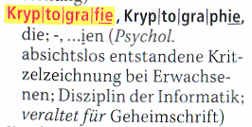
Was ist moderne Kyptografie?
Prof. Dr. Dörte Haftendorn, Leuphana Universität Lüneburg, 2015 http://www.leuphana.de/matheomnibus

Slide 17
Was ist moderne Kryptografie?
treibt das Rechnen auf die Spitze
verwendet riesige Zahlen von 200 Stellen Länge
werkelt mit Primzahlen
erzeugt das Kryptogramm und die Schlüssel durch Rechnungen
die Rechnungen laufen „modulo n“, im Restklassen- ring von n
Das wird jetzt erkärt:
Prof. Dr. Dörte Haftendorn, Leuphana Universität Lüneburg, 2015 http://www.leuphana.de/matheomnibus

Slide 18
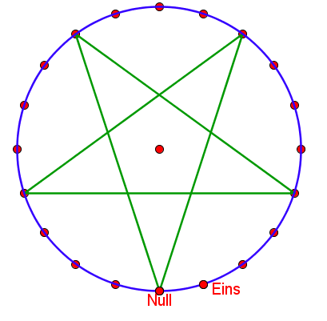
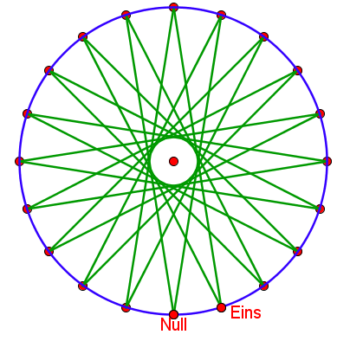
modulo 20 was bedeutet das?
Die Vielfachen von 8 bzw. 9 modulo 20
Es geht nur um die Reste beim Teilen durch 20.
gehe von Null 8 Schritte und 8 Schritte u.s.w. …
gehe von Null 9 Schritte und 9 Schritte u.s.w. …
Prof. Dr. Dörte Haftendorn, Leuphana Universität Lüneburg, 2015 http://www.leuphana.de/matheomnibus

Slide 19
modulo n was bedeutet das?
Die Vielfachen von 8 bzw. 9 modulo 20
Es geht nur um die Reste beim Teilen durch 20.
n = 20
8 hat einen gemeinsamen
Teiler mit 20, nämlich 4.
9 hat keinen gemeinsamen
Teiler mit 20
Es bleiben Punkte übrig.
Es bleiben keine Punkte übrig.
Prof. Dr. Dörte Haftendorn, Leuphana Universität Lüneburg, 2015 http://www.leuphana.de/matheomnibus

Slide 20
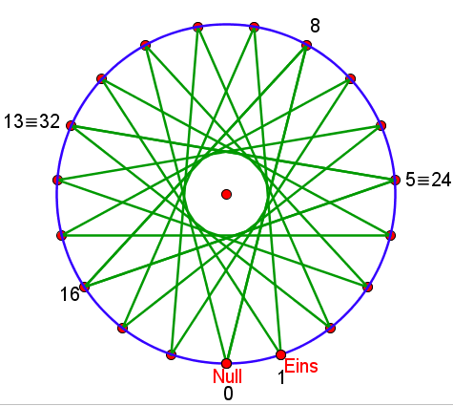
modulo n: was bedeutet das?
n = 19
Die Vielfachen von 8 modulo 19
Keine Zahl hat einen gemeinsamen Teiler mit 19.
Darum wird immer jeder Punkt erreicht.
Es bleiben nie Punkte übrig.
19 ist eine Primzahl
Eine Primzahl p ist eine Zahl mit genau zwei Teilern: 1 und p.
Prof. Dr. Dörte Haftendorn, Leuphana Universität Lüneburg, 2015 http://www.leuphana.de/matheomnibus

Slide 21
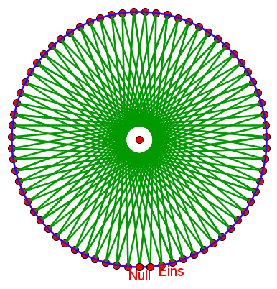
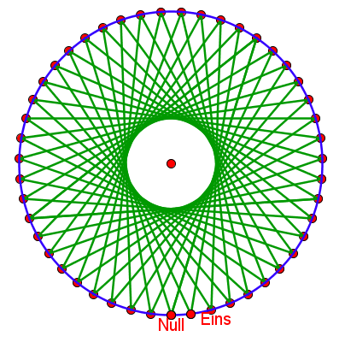
Die Primzahlen und das modulo-n-Rechnen →Kryptografie
n =19
n =47
n =71
n = 22154232101339012558196658176407559644
1068955439549124678505921927805529849767
Prof. Dr. Dörte Haftendorn, Leuphana Universität Lüneburg, 2015 http://www.leuphana.de/matheomnibus

Slide 22
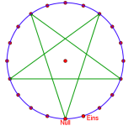
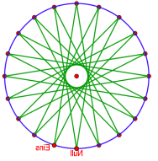
Erklärung zur letzte Folie:
Für jede Zahl n denkt man sich den Kreis der Zahlen als Punkte {0,1,2,3,….. n-1} auf dem Zifferblatt einer Uhr.
Beim Rechnen modulo n kommen nur diese Zahlen vor. Ihre Menge bezeichnet man mit . ( sind die ganzen Zahlen )
Die Vielfachen einer Zahl t lassen manchmal Punkte aus. Das ist für die Kryptografie ungünstig.
Bei Primzahlen kann das nicht passieren, darum sind Primzahlen so wichtig für die Kryptografie.
In der Kryptografie verwendet man riesige Primzahlen.
Der ganz große Kreis rechts müsste für das angegebene n so viele Punkte haben, wie im Universum Atome (etwa 10⁷⁷) sind.
Prof. Dr. Dörte Haftendorn, Leuphana Universität Lüneburg, 2015 http://www.leuphana.de/matheomnibus

Slide 23
Jetzt: Kopfrechnen mit den Resten beim Teilen durch n: das ist Rechnen modulo-n
17 modulo 5 ist 2
17 ist gleich 2 modulo 5
17 ist kongruent 2 modulo 5
5 heißt „Teiler“ oder „modulo-Zahl“
Ganze Vielfache von n weglassen!
Prof. Dr. Dörte Haftendorn, Leuphana Universität Lüneburg, 2015 http://www.leuphana.de/matheomnibus

Slide 24
Jetzt: Kopfrechnen mit den Resten beim Teilen durch n: das ist Rechnen modulo-n
17 modulo 5 ist 2
17 ist gleich 2 modulo 5
17 ist kongruent 2 modulo 5
5 heißt „Teiler“ oder „modulo-Zahl“
Ganze Vielfache von n weglassen!
evt. schrittweise
Prof. Dr. Dörte Haftendorn, Leuphana Universität Lüneburg, 2015 http://www.leuphana.de/matheomnibus

Slide 25
modulo-rechnen ist einfach
Man rechnet wie immer, lässt aber an beliebigen Stellen in Zahlen
Vielfache der modulo-Zahl n weg oder addiert sie.
Prof. Dr. Dörte Haftendorn, Leuphana Universität Lüneburg, 2015 http://www.leuphana.de/matheomnibus

Slide 26
modulo-Rechnen ist einfach
Man rechnet modulo n wie immer, lässt aber an beliebigen Stellen in den Zahlen Vielfache der Modulzahl n weg.
weil: -2+5=3
Prof. Dr. Dörte Haftendorn, Leuphana Universität Lüneburg, 2015 http://www.leuphana.de/matheomnibus

Slide 27
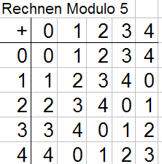
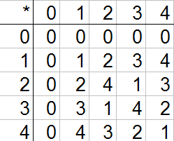
= Z(m) ist die Menge der möglichen Reste beim Teilen durch m, is the set of all possible rests in division by m
Verknüpfungstafeln
Prof. Dr. Dörte Haftendorn, Leuphana Universität Lüneburg, 2015 http://www.leuphana.de/matheomnibus

Slide 28
= Z(m) ist die Menge der möglichen Reste beim Teilen durch m, is the set of all possible rests in division by m
Verknüpfungstafeln
Prof. Dr. Dörte Haftendorn, Leuphana Universität Lüneburg, 2015 http://www.leuphana.de/matheomnibus

Slide 29
Vier Studis helfen einander.
4 Min
Four Studis help eachother.
You calculate in the normal manner but in numbers you can leave multiples of the modulo-number m everywhere.
You can add the modulo number m, if a result is negative.
Kopfrechnen mental arithmetic
Muster
sample
Prof. Dr. Dörte Haftendorn, Leuphana Universität Lüneburg, 2015 http://www.leuphana.de/matheomnibus

Slide 30
Vier Studis helfen einander.
4 Min
Four Studis help each other.
You calculate in the normal manner but in numbers you can leave multiples of the modulo-number m everywhere.
You can add the modulo number n, if a result is negative.
Kopfrechnen mental arithmetic
Muster
sample
Prof. Dr. Dörte Haftendorn, Leuphana Universität Lüneburg, 2015 http://www.leuphana.de/matheomnibus

Slide 31
Gleichungen? Equations?
Prof. Dr. Dörte Haftendorn, Leuphana Universität Lüneburg, 2015 http://www.leuphana.de/matheomnibus

Slide 32
Gleichungen? Equations?
only by trial and error
keine Lösung no solution
Weil k*10+3 ungerade aber 8*x gerade
hat außer 0 weitere
Nullteiler!!!! zero divisor
keine Lösung no solution
hat keine Nullteiler weil 5 Primzahl ist.
Prof. Dr. Dörte Haftendorn, Leuphana Universität Lüneburg, 2015 http://www.leuphana.de/matheomnibus

Slide 33
Was muss ich mir merken?
Die Ganzen Zahlen sind
In der Kryptografie geht es um das Rechnen modulo n in der Menge , der Menge der Reste.
In der Kryptografie hat n etwa 200 Stellen. Zum Lernen nehmen wir kleine n und rechnen meist im Kopf.
Hinter jeder Zahl in muss man sich alle Zahlen vorstellen, die denselben Rest beim Teilen durch n ergeben. Sie ergeben sich aus durch Addition eines beliebigen Vielfachen von n. Also repräsentiert Das schreibt man so:
Im Beispiel
Prof. Dr. Dörte Haftendorn, Leuphana Universität Lüneburg, 2015 http://www.leuphana.de/matheomnibus

Slide 34
Weitere Überraschungen beim modulo-Rechen folgen!
Uff, jetzt haben wir schon viel gelernt!
Ziel: Kryptografie verstehen
Prof. Dr. Dörte Haftendorn, Leuphana Universität Lüneburg, 2015 http://www.leuphana.de/matheomnibus

Slide 35
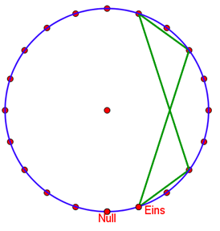
Potenzen sind spannend
Die Potenzen von 3 modulo 20
3 hat in Z (20) die Ordnung 4,
denn
Nur Zahlen, deren Potenzen in Z(n) wieder 1 erzeugen sind
brauchbar. Der kleinste Exponent k von a, mit heißt Ordnung von a modulo n.
k ist also die Länge des Polygons
Prof. Dr. Dörte Haftendorn, Leuphana Universität Lüneburg, 2015 http://www.leuphana.de/matheomnibus

Slide 36
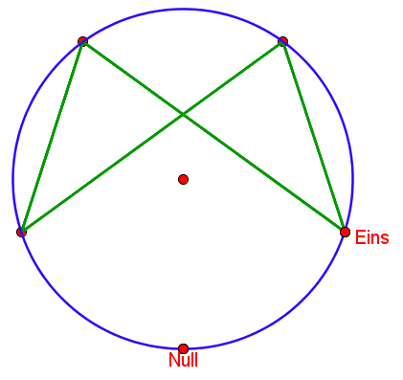
Rechnen mit Potenzen modulo n
Prof. Dr. Dörte Haftendorn, Leuphana Universität Lüneburg, 2015 http://www.leuphana.de/matheomnibus

Slide 37
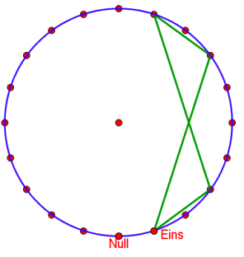
Potenzen in Z(m)
Die Potenzen von 3 modulo 20
Prof. Dr. Dörte Haftendorn, Leuphana Universität Lüneburg, 2015 http://www.leuphana.de/matheomnibus

Slide 38
Potenzen in Z(m)
Die Potenzen von 3 modulo 20
4.03899763* 10 ^ 2385
That‘s cryptography !
Prof. Dr. Dörte Haftendorn, Leuphana Universität Lüneburg, 2015 http://www.leuphana.de/matheomnibus

Slide 39
Potenzen in Z(m)
40389976297871553397008634098150847783944981667 759763748623186628150218442631637244095899912831 12221957087037127264409252982112748591787717 0338304034419302831610118 8129043164196698062 356902866486896270291486474455107753184811573677 6835487588472583 210948081600792929565527631711 04067984120533836065664635950242364928442451805 9950783172484611404441399958188423268629895 33584 638540917303432618956468436 267462217689897536939 2215380086837215919461 20333532143917872449136148 1975168349141 24865991413224875923799750541915947 12145231739 7071057126304566886323132371593790082 148550687072 965753175702655573737129482542935317 5800946829026948 092511256737220542210787053051595 8 029812331098560121135255525099732 3547989793769 55488078266328549362 70847693205577465760839058922 819952696676524 9731286293737861965648227546419290429591462439 038555624893561619568785954150826921 892763294299915047701247010852792394608762 8844874010913857489206276252114325178985606399745389659 2241444435083741307994418 05308974701163924499214361791128 760664708496525819888322565 338880620792 950033223059418 285493291048089968257520004746863136622475 618467120568777735579130948166 4752205737 723827605017299803707 184630307441302672768508598302249090453749312846375484742763 3964464627607892 2281764529264956922686897875536855282217 491014801484632774221896808622906058305196961618768384599 28035 0429904960585449130847220261622518858769620805308646320741 3261782612698498484353406811946592 391520876834837681364361483077335648507 1777049891766760174908142141549457854563 07067444808828699 697448178044358744 4861500761152862584694865134020872483840686556581145184748378671457545996346098 7986160817345593772637725343784722309807229968176006683894290612608864774111914141455 248988628956 82862959613387393885921344589872176045667983 198603359937253315655 3961929706704163556063532953648 89307869133920262536922333502410453259996435324688249532943706881 660939492788636640417954369106567
50167596038501554362222214884786870393545144 57890619044805913468089164536163934700023271915388667 8836525568811533800230929254497238314075866436365607455976085809437067430000427425918303638570263 2776785787325904537009183866802778270050165881888847305210455149967088362881806347999559111106849 9262389334270516368681934717001992202623320 857716933794168735052645498039818859137502378346871135 9732633600493563136998276100001
Die Potenzen von 3 modulo 20
4.03899763* 10 ^ 2385
That‘s cryptographie !
Prof. Dr. Dörte Haftendorn, Leuphana Universität Lüneburg, 2015 http://www.leuphana.de/matheomnibus

